Slide 1
11-4 製作可切換的 Spry 標籤式面板

Slide 2
製作可切換的 Spry 標籤式面板
建立標籤式面板
重新設定標籤的外觀樣式
設定標籤內容區的外觀樣式
設定整個標籤面板的外觀樣式

Slide 3

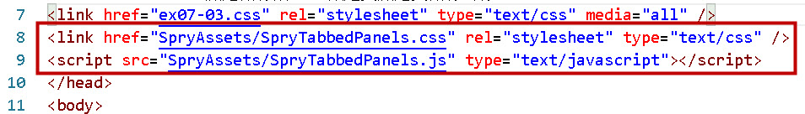
建立標籤式面板引入檔案

Slide 4
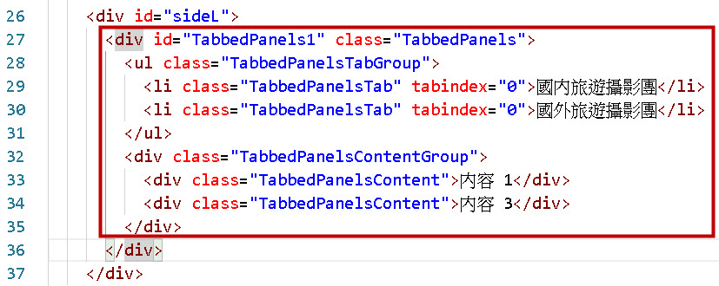
建立標籤式面板

Slide 5
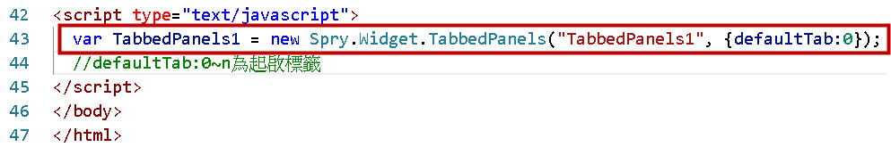
起動標籤式面板
在程式最下方加入

Slide 6

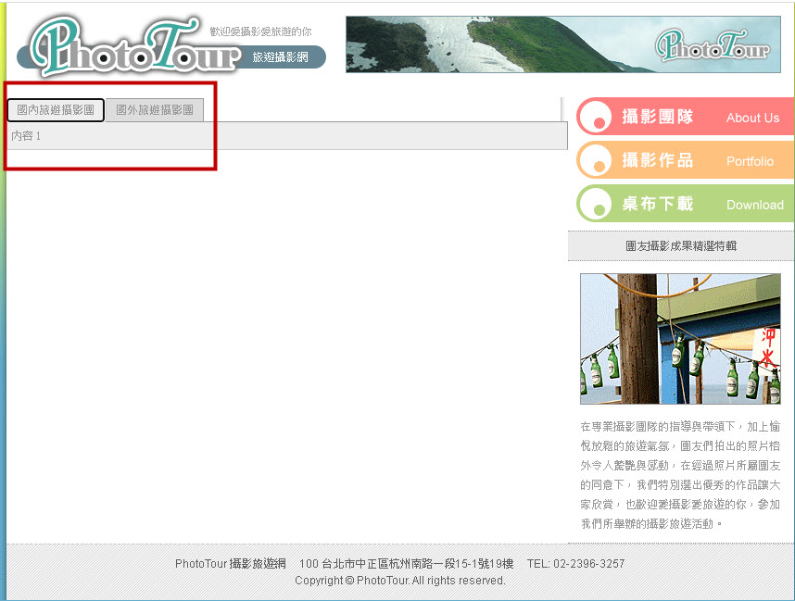
建立標籤式面板

Slide 7
重新設定標籤的外觀樣式

Slide 8
重新設定標籤的外觀樣式
設定一般狀態下的標籤樣式
設定滑鼠指向時的標籤樣式
設定檢視中頁次的標籤樣式

Slide 9
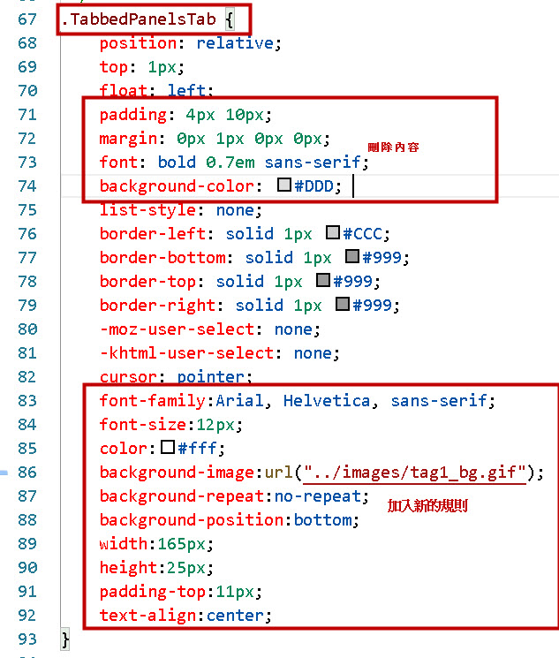
設定一般狀態下的標籤樣式
設定.TabbedPanelsTab的CSS樣式

Slide 10

設定一般狀態下的標籤樣式

Slide 11
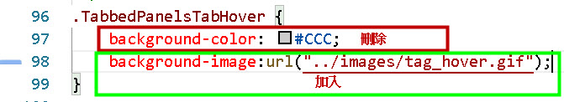
設定滑鼠指向時的標籤樣式
設定.TabbedPanelsTabHover的CSS樣式

Slide 12
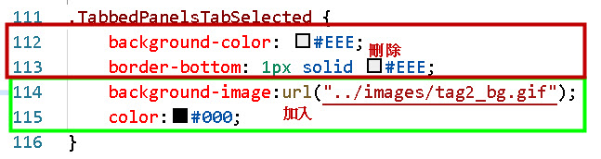
設定檢視中頁次的標籤樣式
設定.TabbedPanelsTabSelected的CSS樣式

Slide 13
設定檢視中頁次的標籤樣式

Slide 14
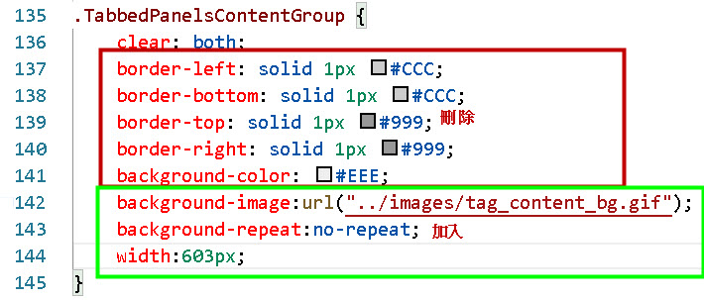
設定標籤內容區的外觀樣式
設定.TabbedPanelsContentGroup的CSS樣式

Slide 15
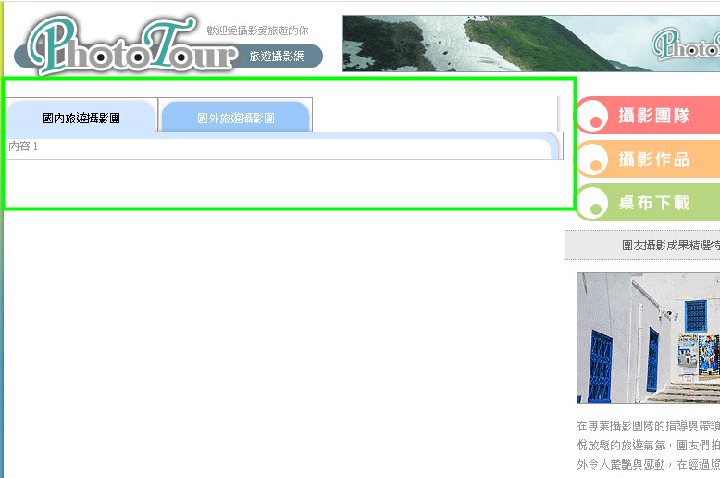
設定整個標籤面板的外觀樣式

Slide 16
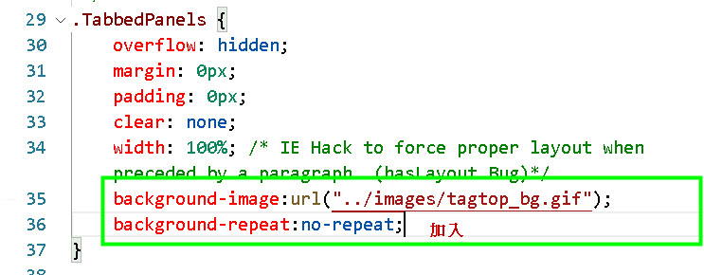
設定整個標籤面板的外觀樣式
設定.TabbedPanels的CSS樣式

Slide 17
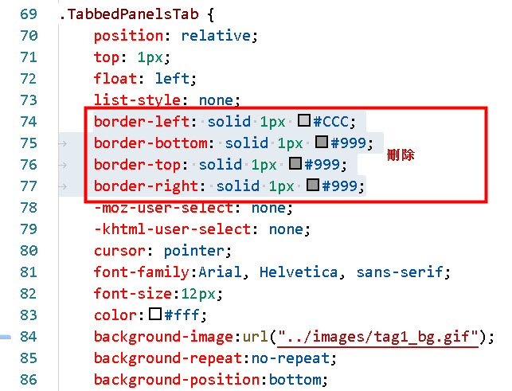
設定整個標籤面板的外觀樣式
微調設定.TabbedPanelsTab的CSS樣式

Slide 18
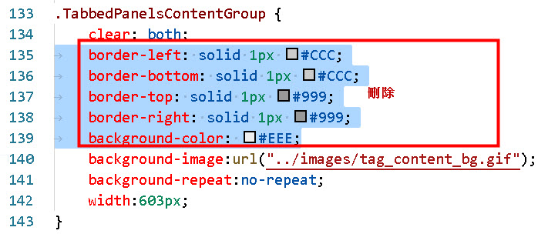
設定整個標籤面板的外觀樣式
微調設定.TabbedPanelsContentGroup的CSS樣式

Slide 19
設定整個標籤面板的外觀樣式

Slide 20
練習三
依練習網站Cute Design Studio，完成下列要求
開啟範本網頁，名稱CuteDesign_TabPanels.html，直接練習
在contentMain建立spry標籤面板，索引標籤設3個
重新利用繪圖工具更改tag1_bg.gif、tag2_bg.gif、 tag_hover.gif，tag_content_bg，本身的顏色，色彩：自訂，其中tag_content_bg1解析度為515*219。
更改後名稱：tag1_bg1.gif、tag2_bg1.gif、 tag_hover1.gif， tag_content_bg1 ，請設定取代原圖片，適當調整文字顏色：自訂，字型請設定：微軟正黑體,標楷體, Arial。
以教學部分來練習防製網頁，其中設定.TabbedPanelsContentGroup的CSS樣式->方框->Width:515
.TabbedPanels->背景->tagtop.gif不需要設定。

Slide 21
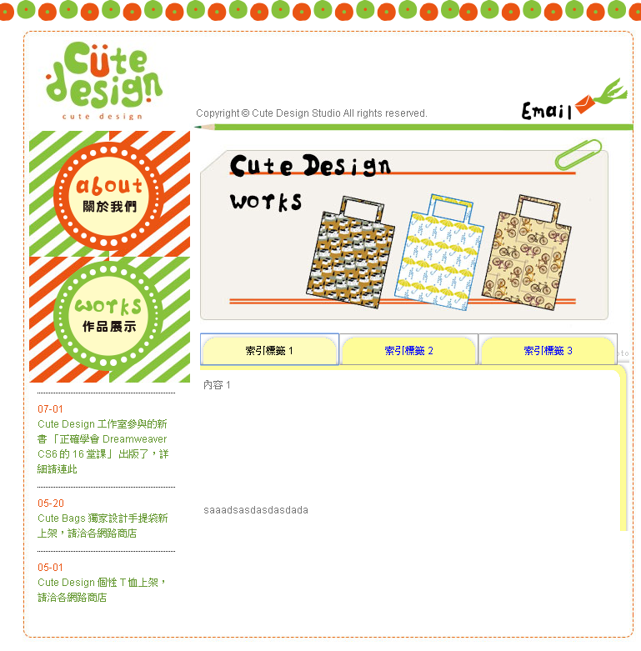
練習三

Slide 22
11-5 使用 Spry 工具提示製作 彈出式訊息

Slide 23
使用Spry 工具提示製作彈出式訊息

Slide 24
建立工具提示引人檔

Slide 25
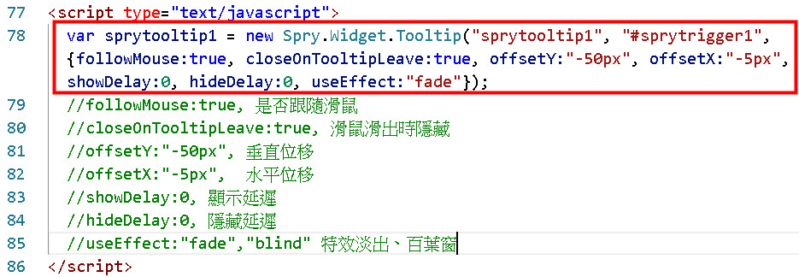
加入啟動程式

Slide 26
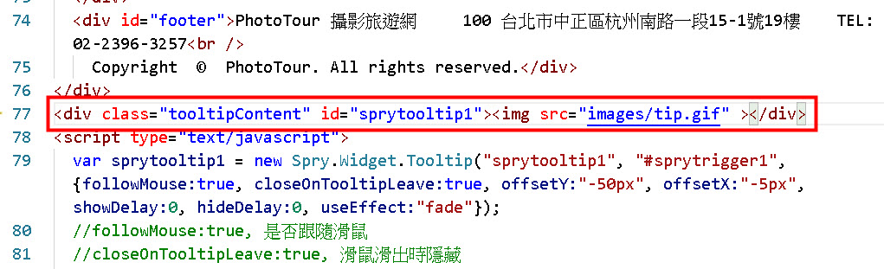
加入工具提示div

Slide 27
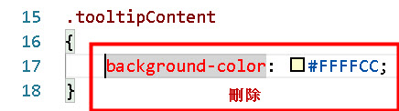
開 SpryTooltip.css

Slide 28
使用 Spry 工具提示製作彈出式訊息

Slide 29
練習四
依練習網站Cute Design Studio，完成下列要求
對CuteDesign_TabPanels.html中的titles_works.jpg，設定 Spry 工具提示製作彈出式訊息。
圖片來源為images\tip.gif

